Slide 1

OHAŘE 2011
kronika obce trochu jinak

Slide 2
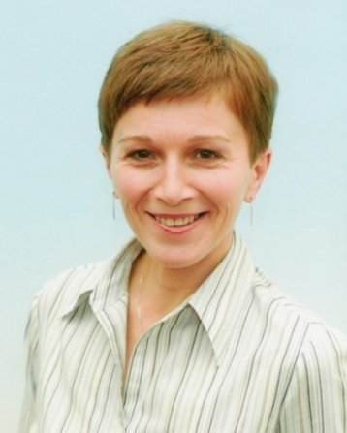
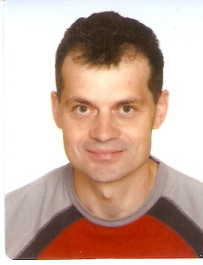
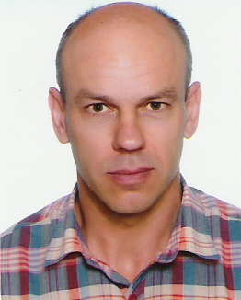
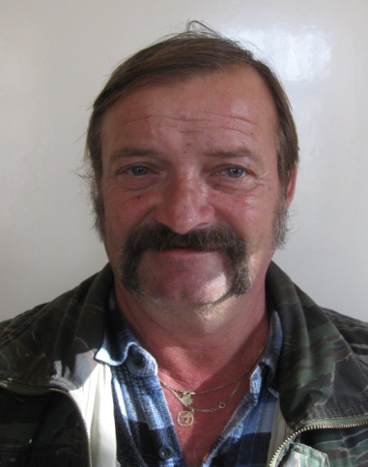
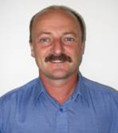
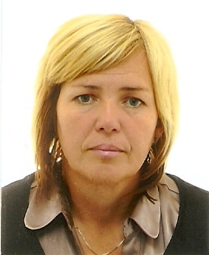
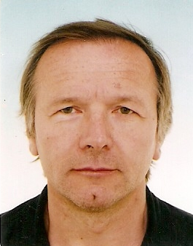
Zastupitelé obce
V. Obešlová
F. Obešlo
L. Michálek
M. Skokan
T. Suchánek
I. Suchánková
P. Mazura

Slide 3
Leden
1. 1. Podání žádosti o dotaci z Fondu podpory dobrovolných hasičů – starší stříkačka PPS 12
4. 1. Podání žádosti o dotaci z Fondu kultury a obnovy památek – obnova křížku na hřbitově
8. 1. Robovská Ludmila, č.p. 42 – 80 let
9. 1. V Betlémě není místo, představení dětí z Přelouče v kostele, farnost Ohaře
10. 1. Podání žádosti o dotaci z FROM 2011 – zateplení školky
10. 1. Podání žádosti o dotaci z Fondu životního prostředí – ČOV
27. 1. Narození Dominika Jaborského, č.p. 151
31. 1. Ukončení veřejné služby M. Čureji, Výčapy
Začátek ledna – oteplení, sníh roztál
Děti na horách, V. Louman, SDH Ohaře

Slide 4
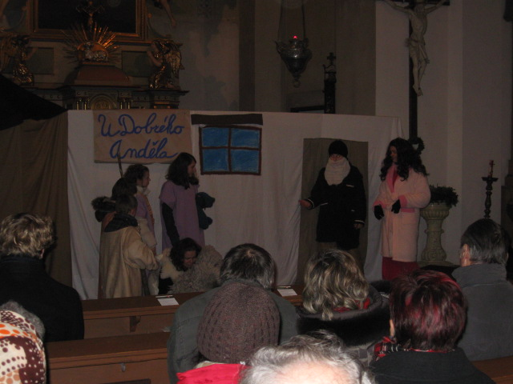
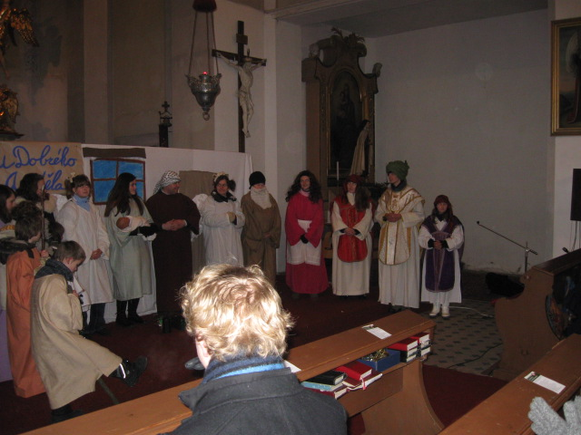
Leden

Slide 5
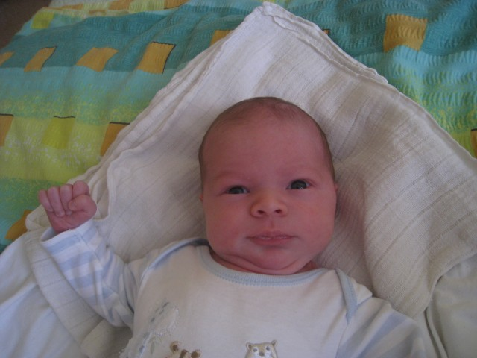
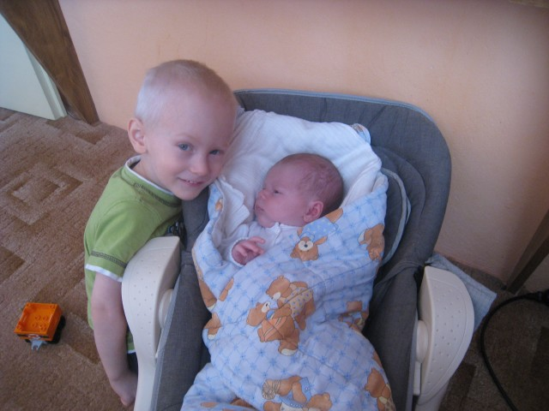
Leden

Slide 6
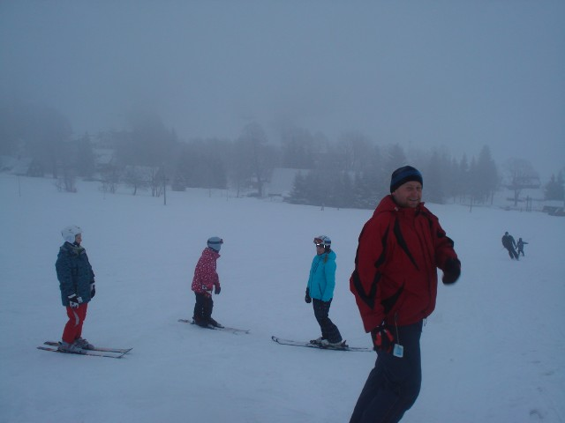
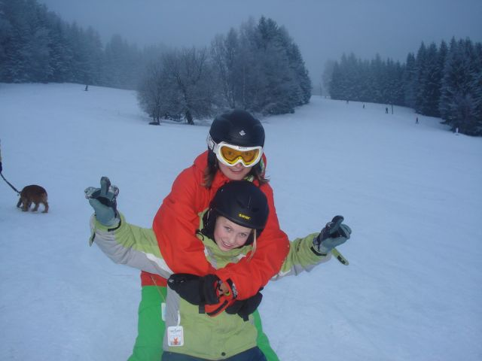
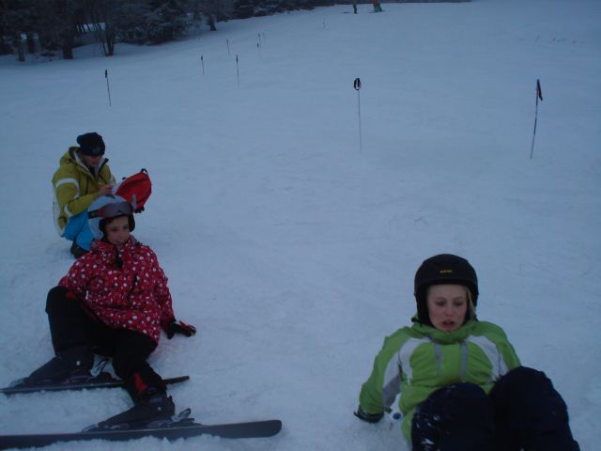
Leden

Slide 7
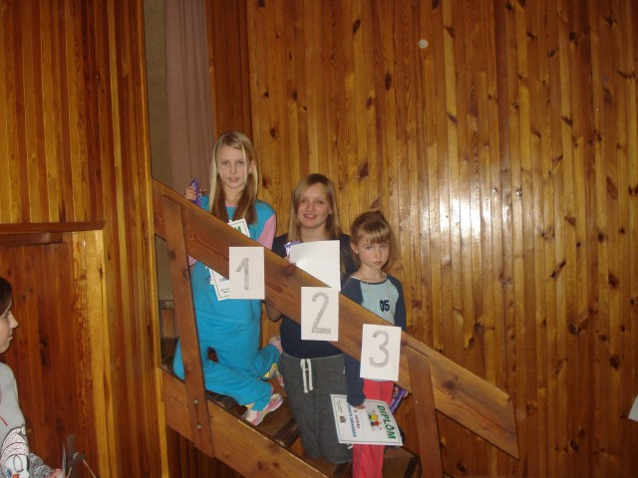
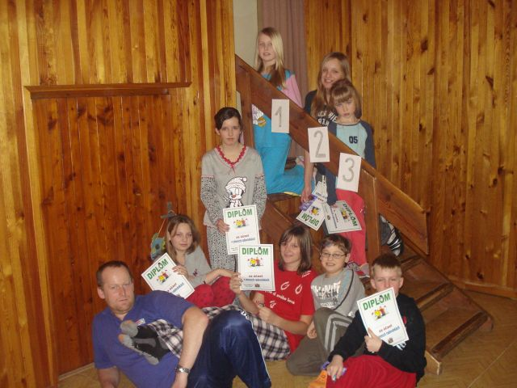
Leden

Slide 8
Únor
1. 2. Přihláška webových stránek do soutěže o Zlatý erb
1. 2. Omezení dopravní obslužnosti, KÚSK
3. 2. Dopravní nehoda, poškození veřejného osvětlení u č.p. 62
4. 2. VIA projekt, prezentace projektu v Praze
5. 2. Výroční schůze KOŽ
17. 2. Kontrola hospodaření obce za rok 2010, KÚSK
18. 2. Oprava rozvodné skříně u bytovky, ČEZ
24. 2. Napojení fotovoltaiky firmy Proteco Agro do sítě ČEZ
26. 2. Trojboj ve společenských hrách – pro nezájem zrušen
28. 2. Eliška Ptáčková, č.p. 81, nejlepší čtenář roku 2010
Bez sněhu, ve druhé polovině měsíce mrazy

Slide 9
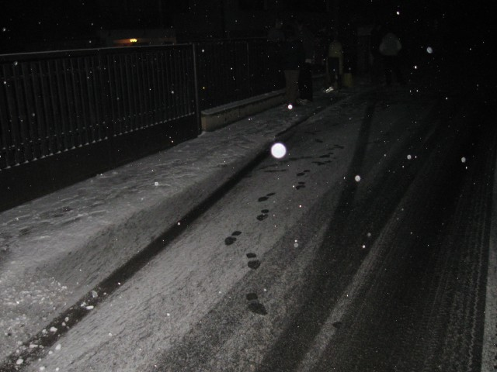
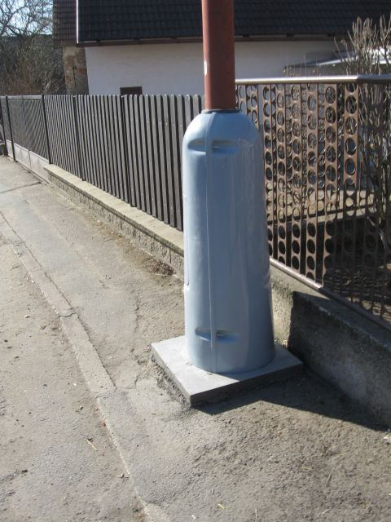
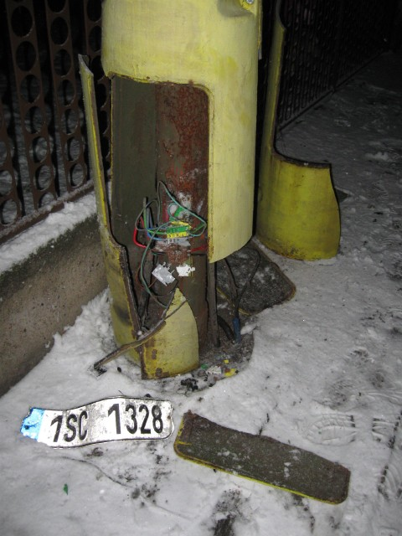
Únor

Slide 10
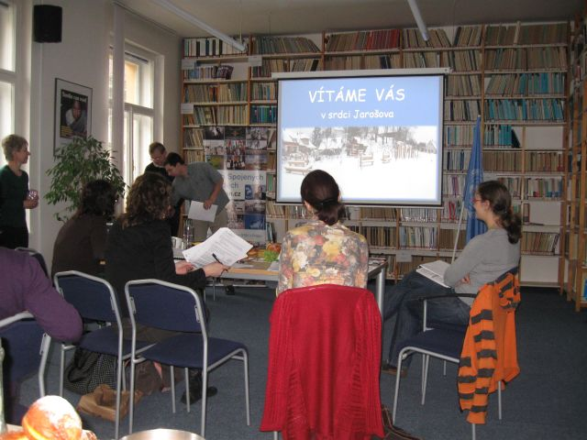
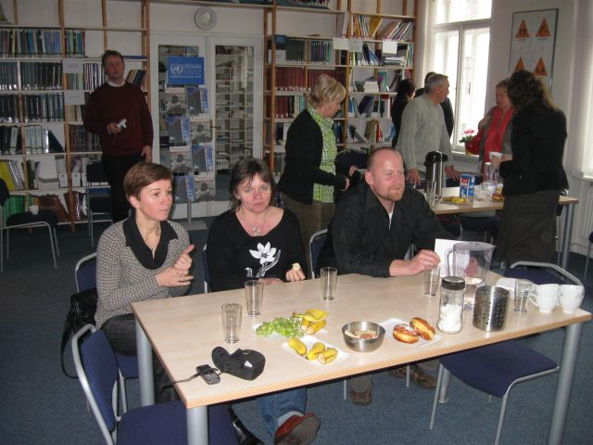
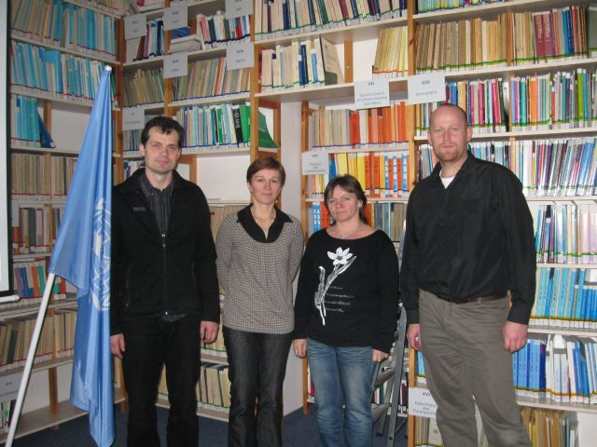
Únor

Slide 11
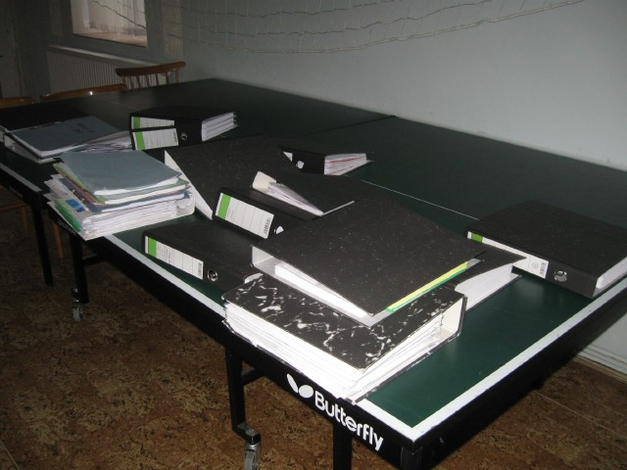
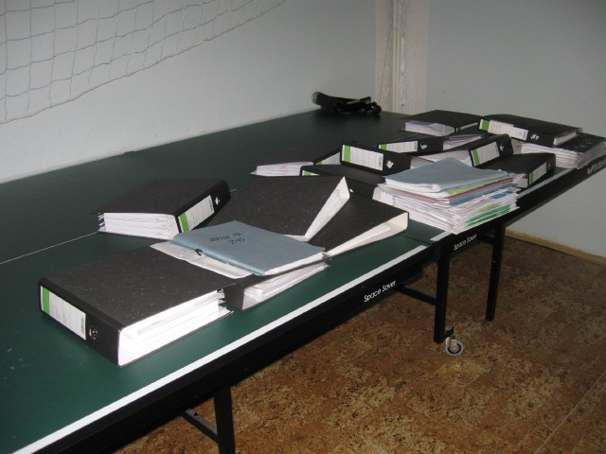
Únor

Slide 12
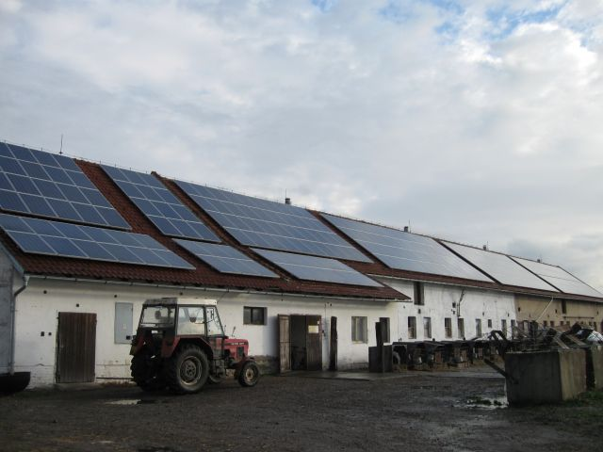
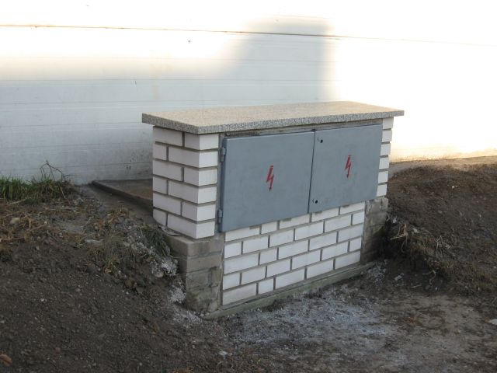
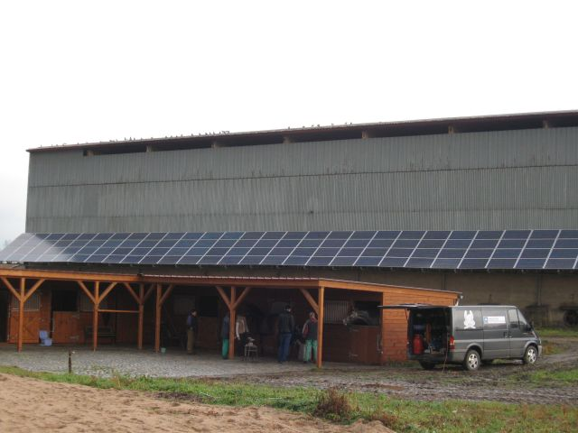
Únor

Slide 13
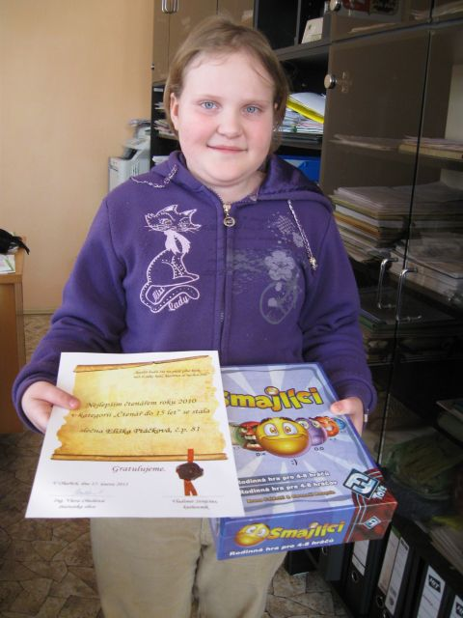

Únor

Slide 14
Březen
1. 3. Nástup J. Vávry, č.p. 65, VPP, úklid obce
5. 3. Výroční schůze KOŽ
9. 3. Beseda o zahrádkaření, J. Materna, Starý Kolín
10.3. Zápis do MŠ
17. 3. Morávková Jana, č.p. 16 – 60 let
21. 3. Podání žádosti na pořízení Úpravy a Změny č. 2 ÚPO
25. 3. Oprava veřejného rozhlasu, F. Novák, č.p. 62
31. 3. Ukončení veřejné služby M. Šamka, Kolín
31. 3 – 2. 4. eTwinningová konference Budapešť, I. Dudková
Anketa – budoucí podoba veřejného prostranství u kostela
Nákup traktůrku na sekání trávy, nákup nové sekačky
Ořez stromů v obci, ořez keřů u silnice na Polní Chrčice
Zima do 10. března, v noci mrazy, pak oteplení

Slide 15

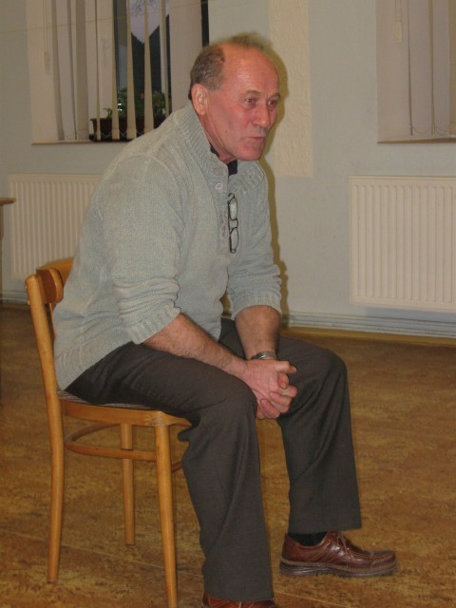
Březen

Slide 16

Březen

Slide 17
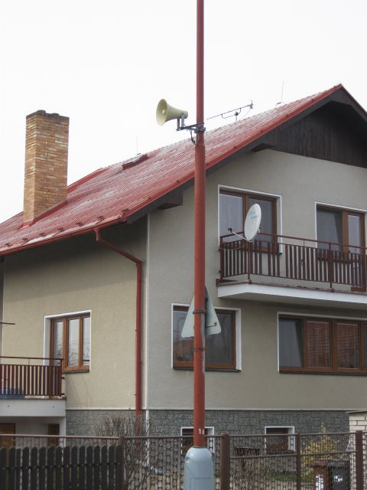
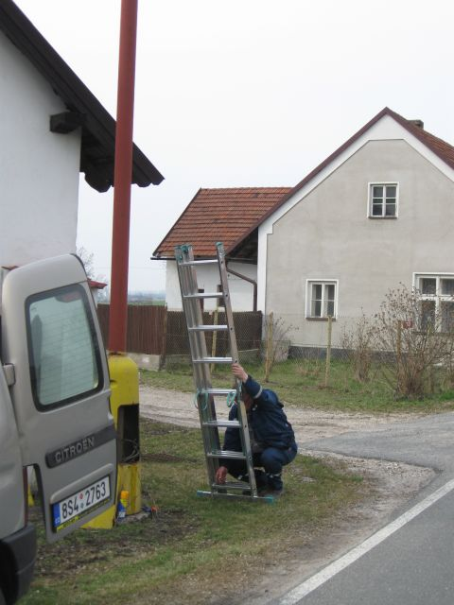
Březen

Slide 18
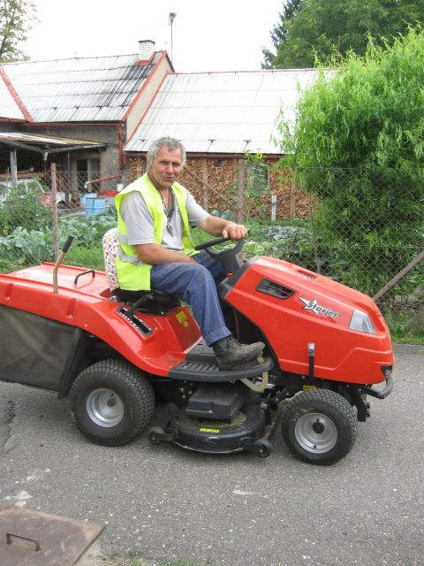
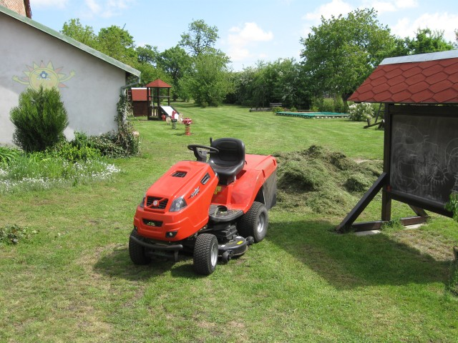
Březen

Slide 19
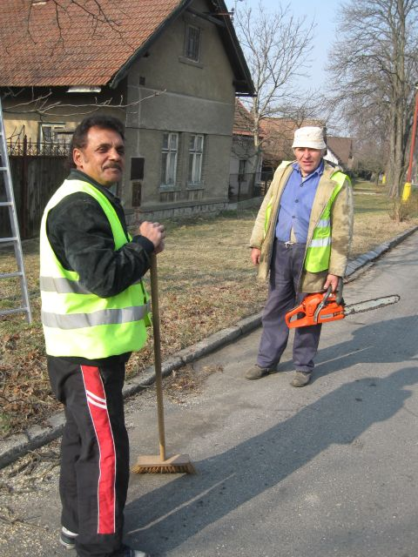
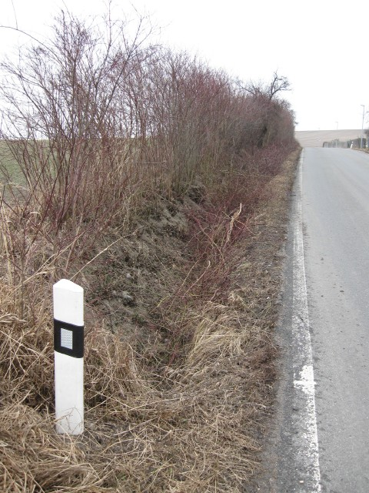
Březen

Slide 20
Duben
4. 4. Nákup míchačky
6. 4. Fryčová Jiřina, č.p. 87 – 65 let
7. 4. Lehotová Zuzana, č.p. 68 – 65 let
8. 4. Oprava trafostanice, ČEZ
9. 4. Výroční schůze SDH Ohaře
12. 4. Slavnostní ukončení projektu „Solární energie do školek“, MAS Zálabí, MŠ Ohaře
20. 4. Porada starostů, Kolín
23. 4. Sběr železného šrotu, SDH Ohaře
Oprava zastávky – SDH Ohaře a děti
Stavba dvou kanálů směr Polní Chrčice a 40m dešťové kanalizace podél zahrady č.p. 7

Slide 21
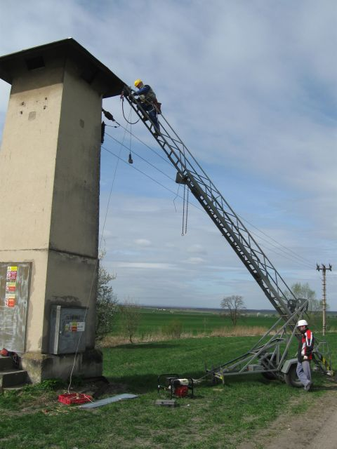
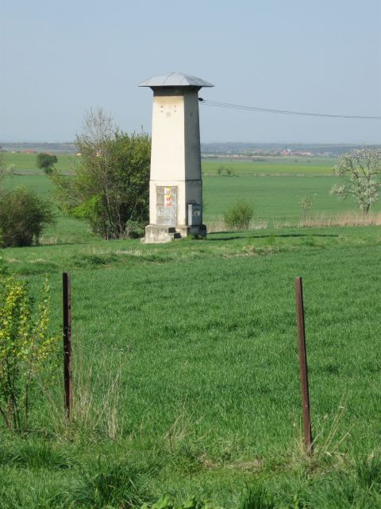
Duben

Slide 22
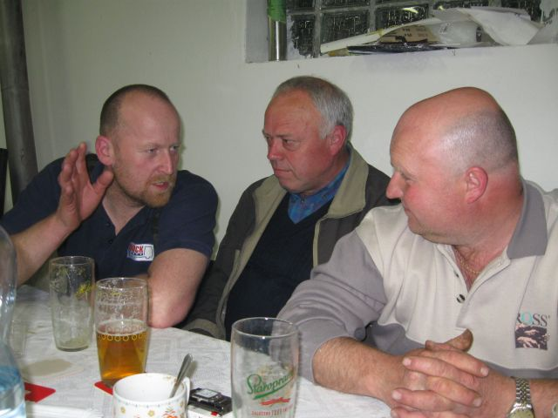
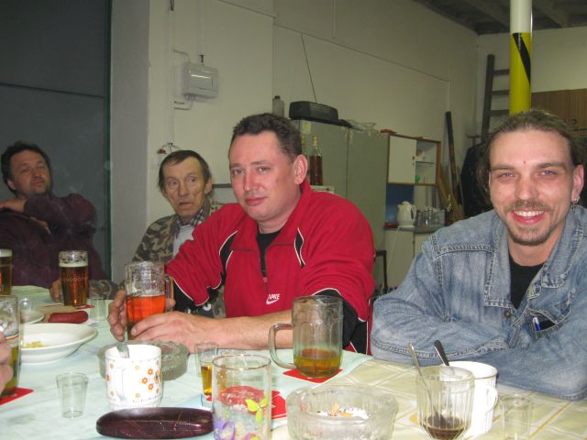
Duben

Slide 23
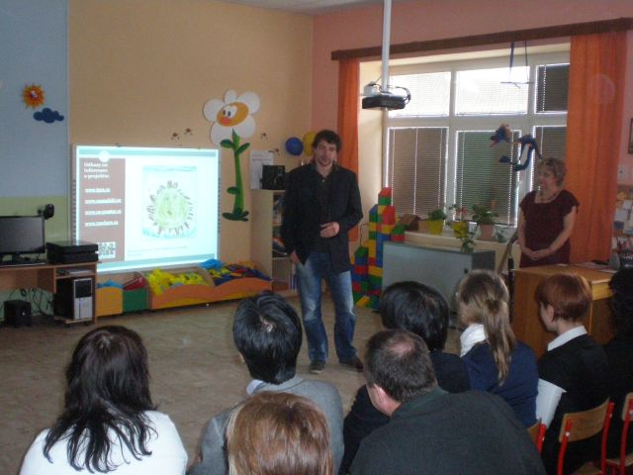
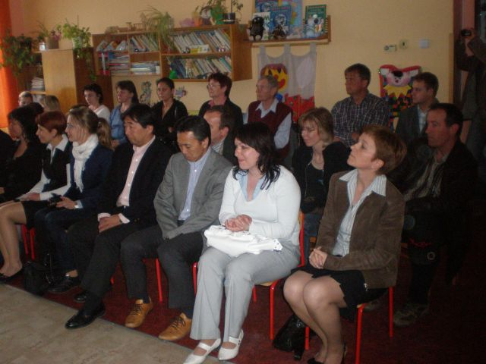
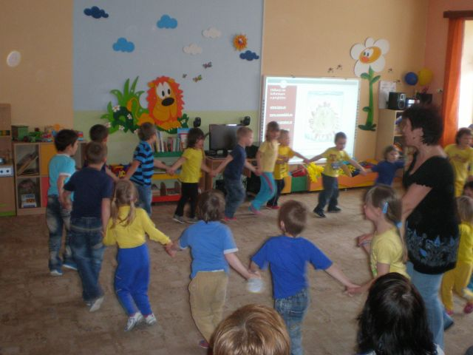
Duben

Slide 24
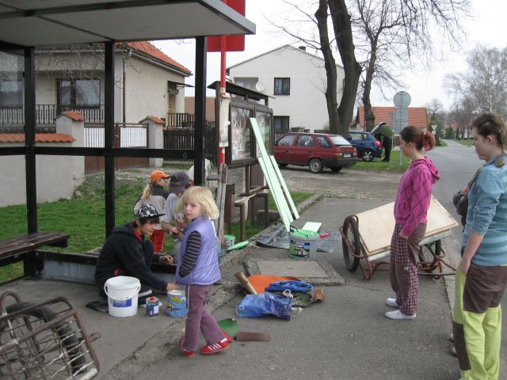
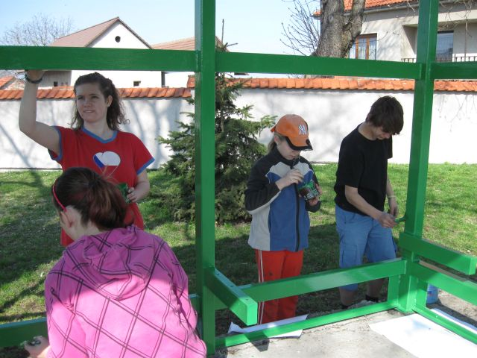
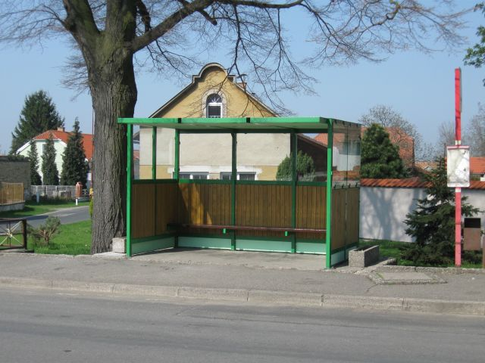
Duben

Slide 25
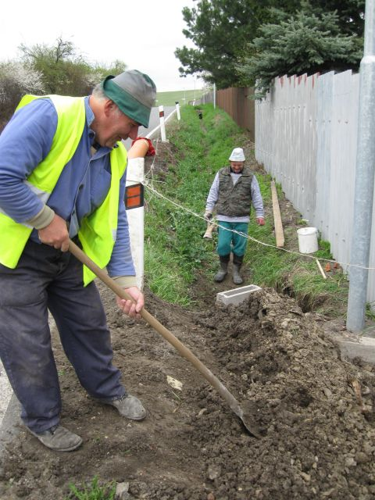
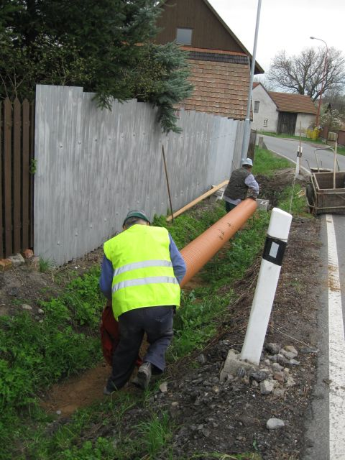
Duben

Slide 26
Květen
5. 5. Kolaudační souhlas k veřejnému osvětlení směr Pol. Chrčice
13. 5. Koncert žáků a učitelů ZUŠ Nymburk v kostele
17. 5. Dostál Bohuslav, č.p. 75 – 80 let
17. 5. Pokorný Josef, č.p. 2 – 75 let
17. 5. Vyčištění příkopu za hřbitovem
21. 5. Janák Josef, č.p. 130 – 75 let
23. 5. – 3. 6. Odborná praxe J. Patočkové ml. na OÚ
25. 5. Nástup S. Šulcové z Němčic na veřejnou službu
28. 5. Černokostelecké keramické trhy, zájezd
31. 5. Podpis smlouvy o dílo s firmou TOST.CZ (zateplení školky)
Oprava místnosti pro služby – omítka, topení, malování
Otevření kadeřnictví v Ohařích, D. Burdová z Němčic

Slide 27
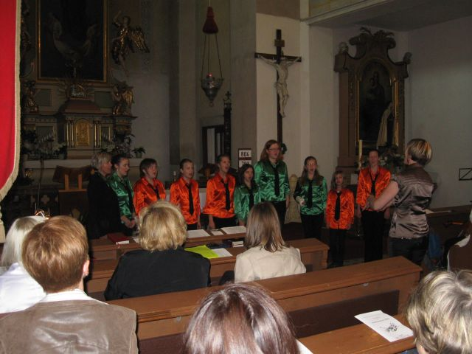
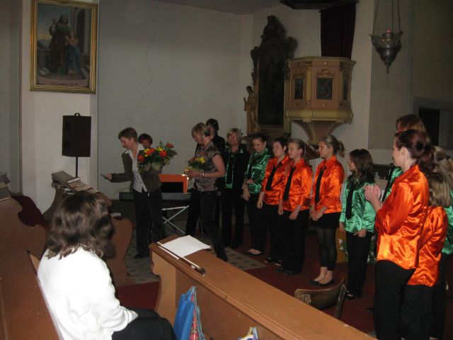
Květen

Slide 28
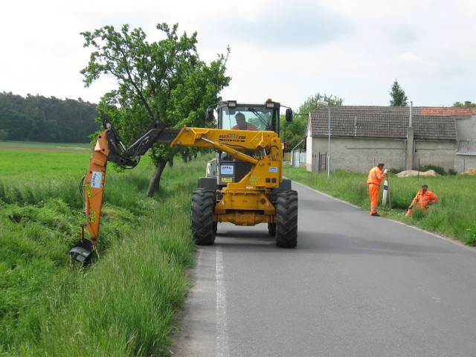

Květen

Slide 29


Květen

Slide 30


Květen

Slide 31


Květen

Slide 32


Květen

Slide 33
Červen
3. 6. Úprava polní cesty ke hřišti, OÚ a Proteco Agro
3. 6. Kontrola sociálního a důchodového pojištění, OSSZ Kolín – bez závad
3. 6. Žádost o poskytnutí grantu na Farmářské trhy v Ohařích
4. 6. Výlet dětí SDH Ohaře na kolech, bowling, V. Louman
4. 6. Svoz velkoobjemového a nebezpečného odpadu, SOP
6. 6. Schválení dotací na zateplení školky a na požární stříkačku, Zastupitelstvo Středočeského kraje
11. 6. Memoriál Bohouše Březiny a Dětský den, večer zábava
21. 6. Hampl Jaroslav, č.p. 40 – 75 let
30. 6. Ukončení pracovního poměru v MŠ Ohaře, pí. učitelka Jelínková
Rekonstrukce místnosti na OÚ pro potřeby spolků

Slide 34


Červen

Slide 35


Červen

Slide 36



Červen

Slide 37


Červen

Slide 38



Červen

Slide 39


Červen

Slide 40

Červen

Slide 41



Červen

Slide 42


Červen

Slide 43

Červen
pí. uč. Miloslava Jelínková

Slide 44
Červenec
1. 7. Zahájení stavby „Zlepšení tepelně technických vlastností
objektu MŠ Ohaře“
2. 7. Posezení KOŽ a SDH ve spolkové místnosti na OÚ
10. 7. Bukač Jan, č.p. 41 – 65 let
13. 7. Beseda k záměru stavby letiště v katastru obce Ohaře, OÚ
16. 7. Hasiči ve Třech Dvorech
19. 7. Školení RUIAN, Praha
20. 7. Oprava cest a chodníků, SÚS Kutná Hora
22. 7. Rozhodnutí o poskytnutí grantu na Farmářské trhy v Ohařích
30. 7. Hasiči v Němčicích
Dokončení oprav v místnosti pro spolky
Izolace zadních částí budovy OÚ, hasiči a myslivci
Probírka borovic, obecní pozemek 706/2, p. Koška

Slide 45


Červenec

Slide 46


Červenec

Slide 47


Červenec

Slide 48




Červenec

Slide 49


Červenec

Slide 50


Červenec

Slide 51


Červenec

Slide 52


Červenec

Slide 53
Srpen
3. 8. Obešlo František, č.p. 46 – 75 let
8. 8. Prodloužení dešťové kanalizace za hřbitovem
10. 8. Stavba sjezdu k Pilařovým, Silmex Kolín
12. 8. Přelety ultralehkých letadel nad Ohařemi, záměr stavby letiště
18. 8. Správní rada MAS Zálabí, vyřazení obce Ohaře z projektu nových radarů do obcí
20. 8. Hasiči v Polních Chrčicích, 115. výročí SDH Polní Chrčice
25. 8. Nástup paní učitelky Pavly Machkové do MŠ
30. 8. Kontrolní prohlídka stavby MŠ, povolení k předčasnému užívání
Anketa k záměru stavby letiště v katastru obce Ohaře
Probírka borovic, obecní pozemek 706/2, p. Koška
Páteční volejbalové večery na asfaltovém hřišti

Slide 54


Srpen

Slide 55



Srpen

Slide 56


Srpen

Slide 57


Srpen

Slide 58


Srpen

Slide 59

Sepen
pí. uč. Pavla Machková

Slide 60


Srpen

Slide 61


Srpen

Slide 62
Září
5. 9. Zahájení školního roku 2011/2012 v MŠ Ohaře
8. 9. Návštěva hejtmana Středočeského kraje MUDr. D. Ratha
10. 9. Hasiči ve Třech Dvorech
11. 9. Oprava stolu a laviček u hasičské zbrojnice, děti a V. Louman
14. 9. Návštěva u Milady Žižkové, dcery po Václavu Kropáčkovi, Praha – souhlas se stavbou pergoly
15. 9. Dopravní nehoda na křižovatce, poškození zastávky
23. 9. Evropská jazyková cena Label 2011, I. Dudková, Praha
24. 9. Oprava zastávky po autonehodě, J. Vávra ml., č.p. 65
28. 9. Nová požární stříkačka v Ohařích, první zkouška u rybníka
29. 9. Ukončení veřejné služby S. Šulcové, Němčice
Venkovní nátěr 2 oken a vstupních dveří na OÚ, M. Skokan
Štěpkování borovic, pozemek 706/2, p. Čapek, Běrunice

Slide 63


Září

Slide 64


Září

Slide 65


Září

Slide 66


Září

Slide 67



Září

Slide 68


Září

Slide 69


Září

Slide 70


Září

Slide 71
Říjen
3. 10. Kolaudační souhlas ke stavbě „Zlepšení tepelně technických vlastností objektu MŠ Ohaře“
5. 10. Den otevřených dveří v MŠ
12. 10. Tahadlová Drahomíra, č.p. 49 – 80 let
12. 10. Vydání stavebního povolení na stavbu veřejného osvětlení ve Slepé ulici
12. – 14. 10. Převzetí ceny v soutěži U4energy, Neapol, I. Dudková (ředitelka MŠ) a I. Suchánková (manažerka MAS Zálabí)
15. 10. Hubertova jízda, 11. ročník, J. Převrátil, J. Lhota
18. 10. Návštěva JUDr. Molnára, radního Středočeského kraje
18. 10. Oprava kanálů před č.p.7 a u č.p. 117
19. 10. Oprava kanálu před č.p. 48

Slide 72
Říjen
20. 10. Hlavatý Josef, č.p. 6 – 75 let
20. 10. Vybrána firma pro komplexní pozemkovou úpravu – Agroplan s.r.o., Praha
20. 10. MŠ v Událostech v regionech, projekt Sluneční energie do školek
21. 10. Nákup pozemků na „Blatníku“ určených k výstavbě rodinných domů od D. Součka, Poděbrady
22. 10. Exkurze do pivovaru Kácov, posezení, KOŽ a SDH
25. 10. Závěrečné vyúčtování dotace, FROM 2011
29. 10. Ludmila Strejciusová, č.p. 80 – 60 let
31. 10. Dobrovolník Středočeského kraje 2011, navržen p. Louman
Teplý podzim do poloviny měsíce, poté velké ochlazení

Slide 73


Říjen

Slide 74


Říjen

Slide 75


Říjen

Slide 76



Říjen

Slide 77


Říjen

Slide 78


Říjen

Slide 79


Říjen

Slide 80
Listopad
3. 11. Osvětlení sportoviště, projednávání na stavebním úřadě v Kolíně
7. 11. Podání žádosti o dotaci z programu PRV na akci „Ohaře - splašková kanalizace a ČOV“
7. 11. Oprava kanálu u č.p. 132 a č.p. 74
10. 11. Oprava části hřbitovní zdi
11. 11. Ráno první mráz, přes den sluníčko
11. 11. KOŽ, posezení ve spolkové místnosti
12. 11. Fotbalové utkání, TJ Union Ohaře a SDH Ohaře
13. 11. Valášek Vojtěch, č.p. 34 – 70 let
21. 11. Dílčí přezkoumání hospodaření obce za rok 2011, KÚSK
26. 11. Svoz nebezpečného a velkoobjemového odpadu, SOP a.s. Přelouč
Ořez stromů a keřů u kostela

Slide 81


Listopad

Slide 82


Listopad

Slide 83



Listopad

Slide 84


Listopad

Slide 85


Listopad

Slide 86
Prosinec
1. 12. Kontrolní prohlídka stavby pergoly, podnět pí. Rašinové
3. 12. Farmářský trh, rozsvícení vánočního stromu
5. 12. Mikulášská nadílka, KOŽ
6. 12. Stavební povolení na stavbu „Osvětlení sportoviště“
6. 12. Podání žádosti o dotaci na veřejné osvětlení, FROM 2012
9. 12. Vánoční besídka v MŠ
13. 12. Kontrola využití dotace z programu FROM 2011, KÚSK
18. 12. † Václav Havel, poslední prezident Československa, první prezident ČR, 75 let
19. 12. Adventní koncert – Richard Pachman a hosté
21. 12. První sníh – dopoledne roztál
30. 12. † Zuzana Lehotová, č.p. 68, 65 let
31. 12. Výroční schůze SDH Ohaře, Silvestr 2011

Slide 87


Prosinec

Slide 88


Prosinec

Slide 89


Prosinec

Slide 90


Prosinec

Slide 91



Prosinec

Slide 92


Prosinec

Slide 93


Prosinec

Slide 94



Prosinec

Slide 95
Prosinec

Slide 96


Prosinec

Slide 97



Prosinec

Slide 98










O Ohařích v tisku

Slide 99








O Ohařích v tisku

Slide 100


Slide 101
Děkuji za pozornost
Ing. Viera Obešlová, OÚ Ohaře, 2012

